Slide 1
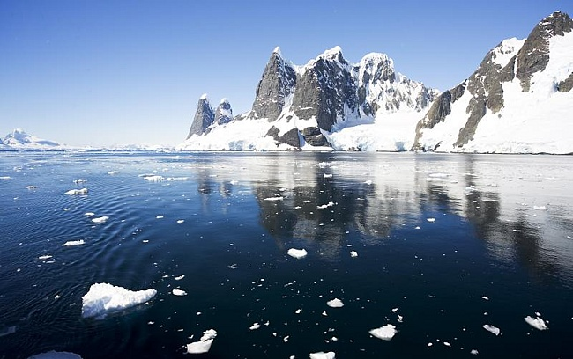
УДИВИТЕЛЬНЫЕ МЕСТА В АНТАРКТИДЕ
Учитель географии
МБОУ « СОШ № 128»
Г. Барнаула.
Гартвих Светлана Николаевна

Slide 2
УДИВИТЕЛЬНЫЕ МЕСТА В АНТАРКТИДЕ
Сухие долины Мак-Мёрдо
Кровавый водопад в Долине Тейлора
Вулкан Эребус на острове Росса
Озеро Дон-Жуан

Slide 3
Сухие долины Мак-Мёрдо
Довольно распространено ошибочное мнение о том, что самое сухое место в мире - пустыня Атакама в Чили. На самом деле этот уголок планеты заметно проигрывает Сухим Долинам в Антарктике: эти места не видели осадков (ни дождя, ни даже снега) уже два миллиона лет. Это самая большая (около 8000 км²) непокрытая льдом область шестого континента, расположенная на территории оазисов Земли Виктории.

Slide 4
Сухие долины Мак-Мёрдо

Slide 5
Дующие здесь ветра, достигающие скорости до 320 км/ч (самая большая скорость ветров на Земле), вызывают испарения влаги. Благодаря этому долины практически свободны ото льда и снега на протяжении около 8 млн лет, что делает удобным геологические и иные исследования.

Slide 6
Сухие долины Мак-Мёрдо

Slide 7
Кровавый водопад в Долине Тейлора

Slide 8
Источником воды является озеро, удалённое на несколько километров от водопада. Оно сформировалось, когда сухие долины были затоплены морской водой, а после её отступления 4-1,5 миллиона лет назад оно оказалось закрытым толстым слоем льда (около 400 метров). Солёность воды в озере превышает таковую в океане в четыре раза, поэтому вода не замерзает даже при –10 °C. Красный цвет водопада обусловлен деятельностью анаэробных бактерий, чей метаболизм основан на переработке железа и серы.

Slide 9
Кровавый водопад в Долине Тейлора

Slide 10
В отсутствие солнечного света, необходимого для фотосинтеза, а также питательных веществ, поступающих извне, эти микроорганизмы приспособились добывать необходимую для жизни энергию, восстанавливая растворенные в воде сульфаты до сульфитов с последующим их окислением ионами трёхвалентного железа, поступающего в воду из донного грунта.

Slide 11
Вулкан Эребус на острове Росса
Самый южный действующий вулкан на Земле, высотой почти 4000 метров над уровнем моря, одновременно является одним из самых активных: с 1972 года он не дремлет даже в перерывах между извержениями. Начиная же извергаться, вулкан выбрасывает из себя «бомбы», которые достигают в диаметре шесть и более метров. Причина такой активности – расположение вулкана на пересечении разломов земной коры, из которых периодически происходят мощные выбросы глубинных газов, в том числе водорода и метана, которые, достигая стратосферы, разрушают озон.

Slide 12
Вулкан Эребус на острове Росса

Slide 13
Вулкан Эребус на острове Росса

Slide 14
В кратере вулкана Эребус находится уникальное озеро расплавленной лавы (в мире всего три таких «водоёма»). А на склонах горы тут и там разбросаны ледяные «дымоходы»: раскалённые газы выходят из земных недр, подтапливая лёд и образуя пещеры. Тёплый влажный воздух выходит из них и при соприкосновении с морозным воздухом превращается в постоянно «растущие» над поверхностью ледяные структуры. Их высота достигает двадцати и более метров.

Slide 15
Озеро Дон-Жуан
Думаете, Мёртвое море – самый солёный водоём планеты? Как бы не так! Содержание солей (большей частью хлорида кальция) в антарктическом озере Дон-Жуан достигает 40,2%, в то время как соленость Мёртвого моря составляет всего 34,7%, а средняя соленость Мирового океана - лишь 3,38%. Во время открытия озера в 1961 году температура воды была −30°С, но из-за концентрации растворённых в ней минералов льда на озере не было. Впоследствии было установлено, что водоём не замерзает даже при температуре воздуха до −53°С, хотя его средняя глубина всего 30 сантиметров, а площадь – не более четверти километра.

Slide 16
Озеро Дон-Жуан

Slide 17
Водоём представляет собой место выхода грунтовых вод. Сухие долины, в которых находятся подобные озёра, характеризуются сильными ветрами и крайней сухостью воздуха. В этих условиях испаряющаяся талая вода, образующаяся от окружающих ледников, в течение миллионов лет концентрирует в себе минеральную составляющую горных пород, через которые дренирует. В свою очередь, химическая реакция между грунтом и солёной водой приводит к образованию закиси азота, или так называемого «веселящего газа». Нескучная получилась бы экскурсия!

Slide 18
Озеро Дон-Жуан

